Slide 1
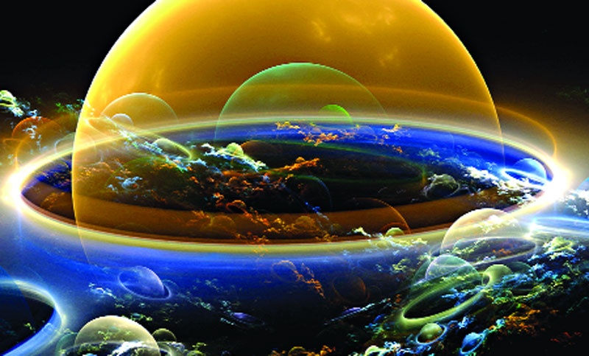
স্বাগতম

Slide 2
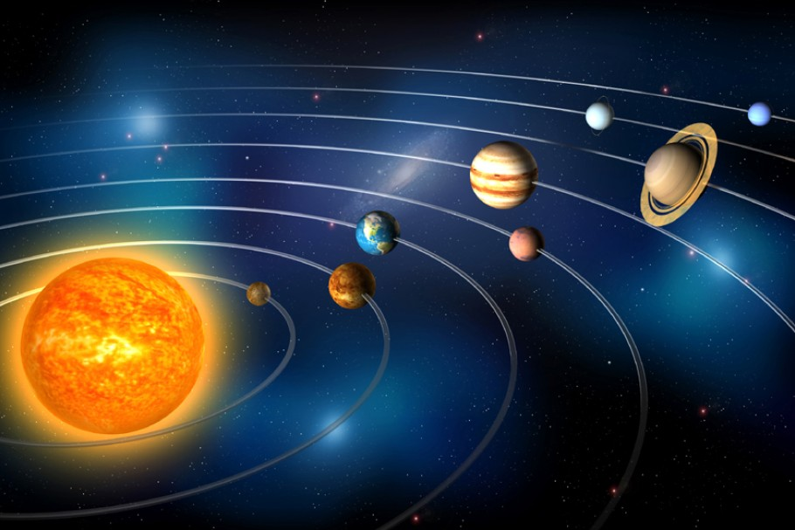
পরিচিতি
বিষয়ঃ বিজ্ঞান
শ্রেণিঃ পঞ্চম
পাঠ শিরোনামঃ পৃথিবীর গতি
অধ্যায়ঃ অষ্টম
উপস্থাপনায়
মুঃ পাবলু পারভেজ
সহকারী শিক্ষক
ডনোভান সরকারি বালিকা উচ্চ বিদ্যালয়, মাদারীপুর।

Slide 3
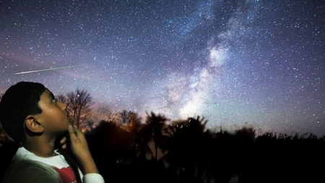
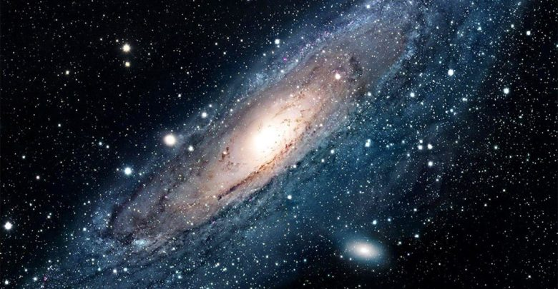
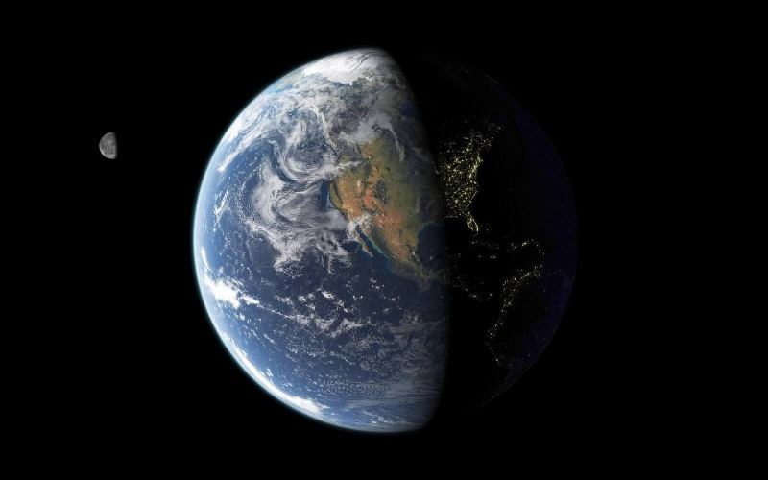
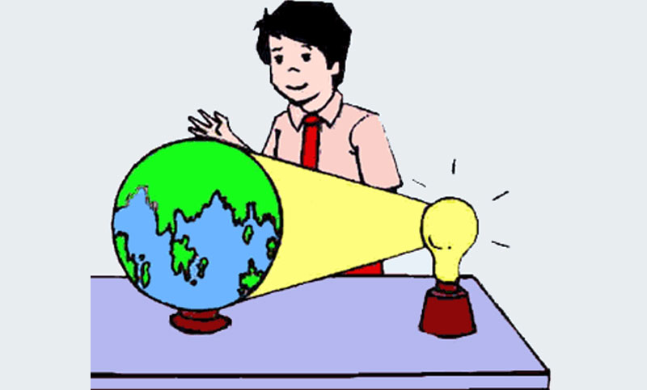
নিচের চিত্রগুলো লক্ষ করঃ
উপরের ছবিগুলোর মাধ্যমে কী দেখতে পাচ্ছি?

Slide 4
পৃথিবীর গতি

Slide 5
শিখনফল
উক্ত পাঠ শেষে শিক্ষার্থীরা - - -
পৃথিবীর গতি কী তা বলতে পারবে।
আহ্নিক গতি ও বার্ষিক গতি ব্যাখ্যা করতে পারবে।
আহ্নিক গতির কারণে কীভাবে দিন রাত্রি হয় তা বর্ণনা করতে পারবে।

Slide 6
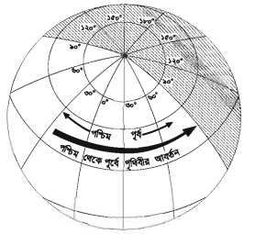
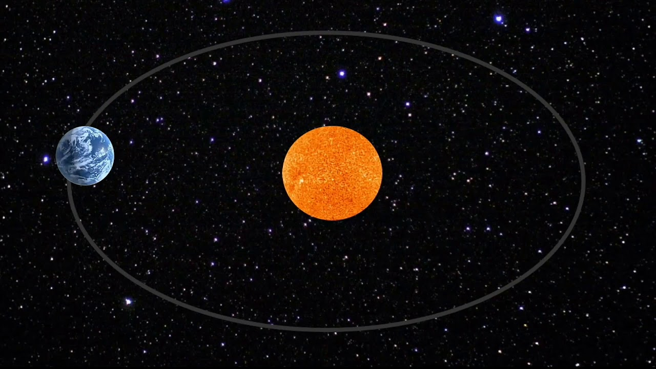
পৃথিবীর গতি কী?
মহাকর্ষ শক্তির দ্বারা নিয়ন্ত্রিত হয়ে সূর্যকে কেন্দ্র করে পৃথিবী নিজ অক্ষে আবর্তন করছে এবং নির্দিষ্ট কক্ষপথে সূর্যের চারদিকে পরিক্রমণ করছে। একে পৃথিবীর গতি বলে।

Slide 7
সৌরজগতের প্রাণকেন্দ্র হলো সূর্য।
সৌরজগতে ৮টি গ্রহ, শতাধিক উপগ্রহ, হাজার হাজার গ্রহাণুপুঞ্জ, ও লক্ষ লক্ষ ধূমকেতু রয়েছে। গ্রহগুলো মহাকর্ষ বলের প্রভাবে সূর্যের চারদিকে ঘুরছে।
ইউরেনাস
নেপচুন
বৃহস্পতি
পৃথিবী
সূর্য
বুধ
শনি
মঙ্গল
শুক্র

Slide 8
পৃথিবীর গতির প্রকারভেদ
পৃথিবীর গতি
আহ্নিক গতি
বার্ষিক গতি

Slide 9
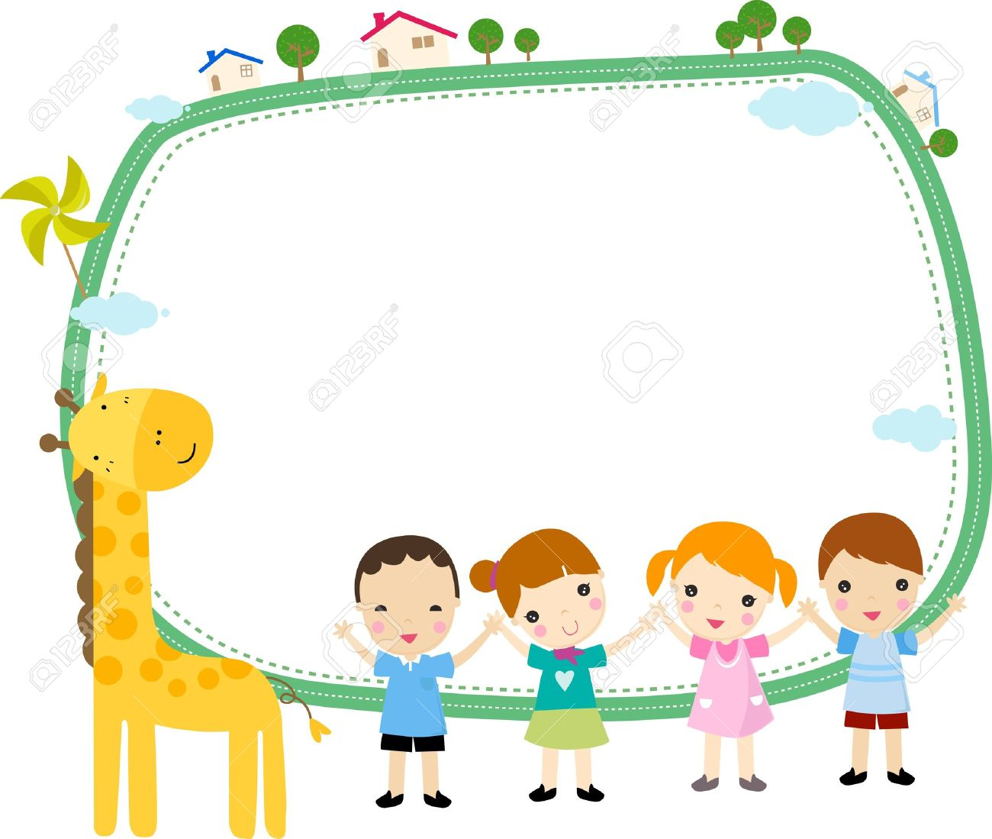
একক কাজ
কোন শক্তির সাহায্যে পৃথিবী সূর্যের চারদিকে ঘুরে?
সূর্যের চারদিকে পৃথিবী কোন দিক থেক কোন দিকে ঘুরে?

Slide 10
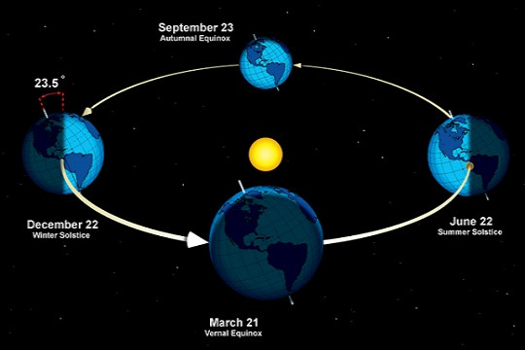
আহ্নিক গতি ও বার্ষিক গতি
বার্ষিক গতি
পৃথিবী সৌরজগতের একটি গ্রহ। অন্যান্য গ্রহের মতো পৃথিবীও সূর্যের চারদিকে একটি নির্দিষ্ট পথে ঘুরে।
সূর্যের চারদিকে নির্দিষ্ট কক্ষপথে পৃথিবীর আবর্তন গতিকে বার্ষিক গতি বলে।
সূর্যের চারদিকে একবার ঘুরে আসতে পৃথিবীর সময় লাগে ৩৬৫ দিন ৬ ঘণ্টা।

Slide 11
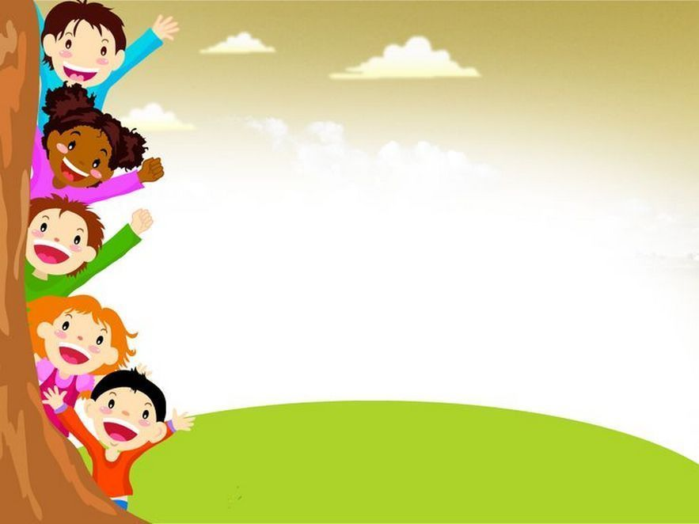
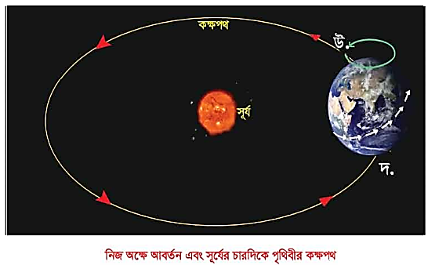
আহ্নিক গতি
সূর্যের চারদিকে ঘূর্ণনের সাথে সাথে পৃথিবী লাটিমের মতো নিজ অক্ষের উপর ঘুরছে। নিজ অক্ষের উপর পৃথিবীর এই ঘূর্ণায়মান গতিকে আহ্নিক গতি বলে।
নিজ অক্ষে একবার ঘুরে আসতে পৃথিবীর ২৩ ঘণ্টা ৫৬ মিনিট সময় লাগে যা এক দিনের সমান।

Slide 12
জোড়ায় কাজ
সূর্যের চারদিকে পৃথিবীর কক্ষপথ এঁকে আহ্নিক গতি ও বার্ষিক গতি দেখাও।

Slide 13
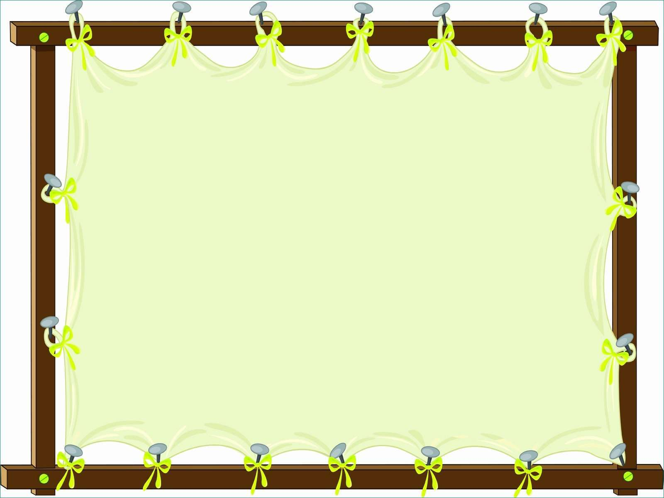
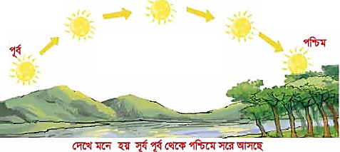
দিন রাত কেন হয়?
পৃথিবী প্রতি ২৪ ঘণ্টায় নিজ অক্ষে একবার সম্পূর্ণ ঘুরে আসে। এ কারণে প্রতিদিন সকালে পূর্বদিকে সূর্য উঠে এবং সন্ধ্যায় পশ্চিমে অস্ত যায়।
পৃথিবীর একদিন সূর্যের দিকে মুখ করে থাকে অপরদিক সূর্যের বিপরীতে থাকে।
যে দিক সূর্যের দিকে মুখ করে থাকে সেই দিকটায় দিন এবং যে দিক সূর্যের বিপরীতে থাকে সেই দিকটায় রাত হয়।

Slide 14
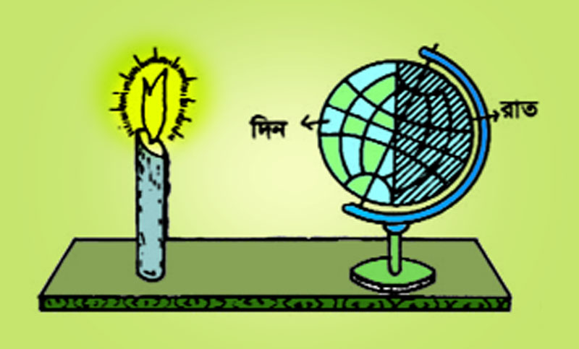
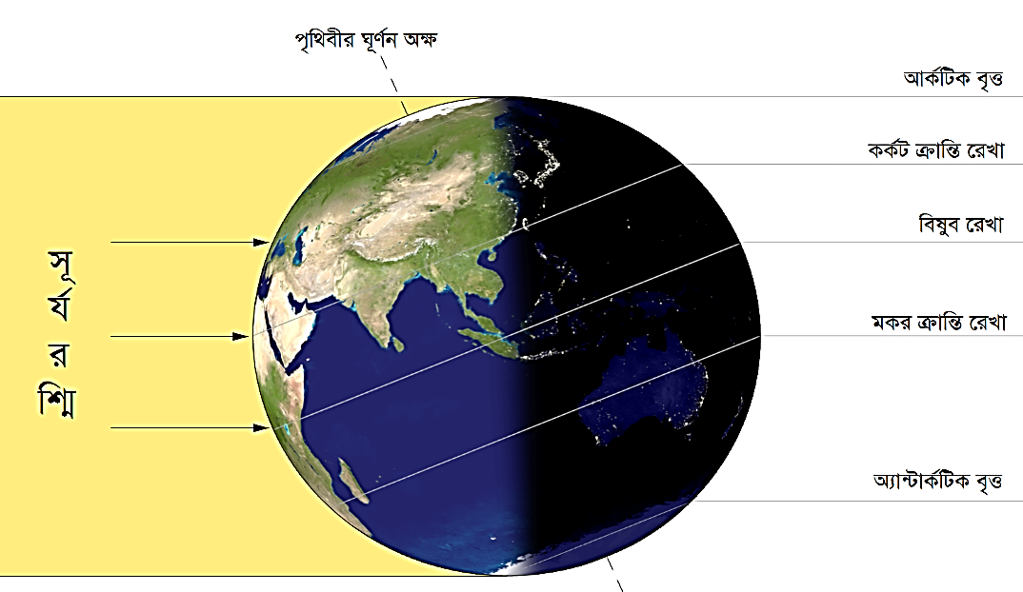
দিন রাত সংঘটনের পরীক্ষা
অন্ধকার ঘরে টেবিলের উপর উপর জলন্ত মোমবাতিকে সূর্য এবং ভূগোলকে পৃথিবী হিসেবে কল্পনা করি।
জলন্ত মোমবাতির সামনে ভূগোলটি ঘুরালে দেখা যাবে বাতির সামনের অংশ আলোকিত এবং তার বিপরীত অংশে অন্ধকার থাকে।
আলোকিত অংশে দিন এবং অন্ধকার অংশে রাত হয়।

Slide 15
দলীয় কাজ
পৃথিবীর আবর্তন গতি না থাকলে দিন রাত সংঘটিত হতো না – ব্যাখ্যা কর।

Slide 16
মূল্যায়ন
সূর্যের চারদিকে পৃথিবীর ঘুরে আসতে কত দিন সময় লাগে?
নিজ অক্ষে একবার আবর্তন করতে পৃথিবীর কত সময় লাগে?
পৃথিবী কোন দিকে ঘুরে?
আহ্নিক গতির ফলে কী হয়?

Slide 17
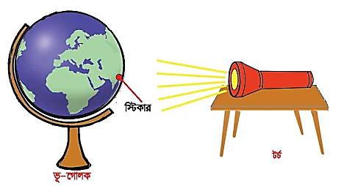
বাড়ির কাজ
দিন এবং রাত হওয়ার কারণ নিচের চিত্রের সাহায্যে বর্ণনা কর।

Slide 18
সবাইকে ধন্যবাদ

